Slide 1

若愚团队

Slide 2

深度解读 环境问题
理解 溯源 缓解 共创
Notes:
大家好，我是若愚团队的张宏伦，作品名称是，深度解读 环境问题

Slide 3

环境问题有多严重
Notes:
环境问题有多严重？

Slide 4
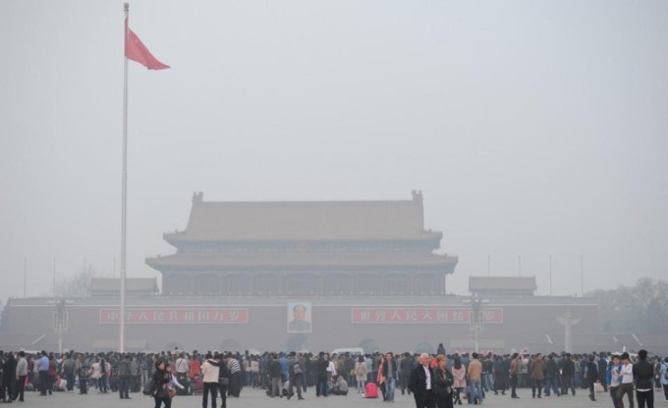
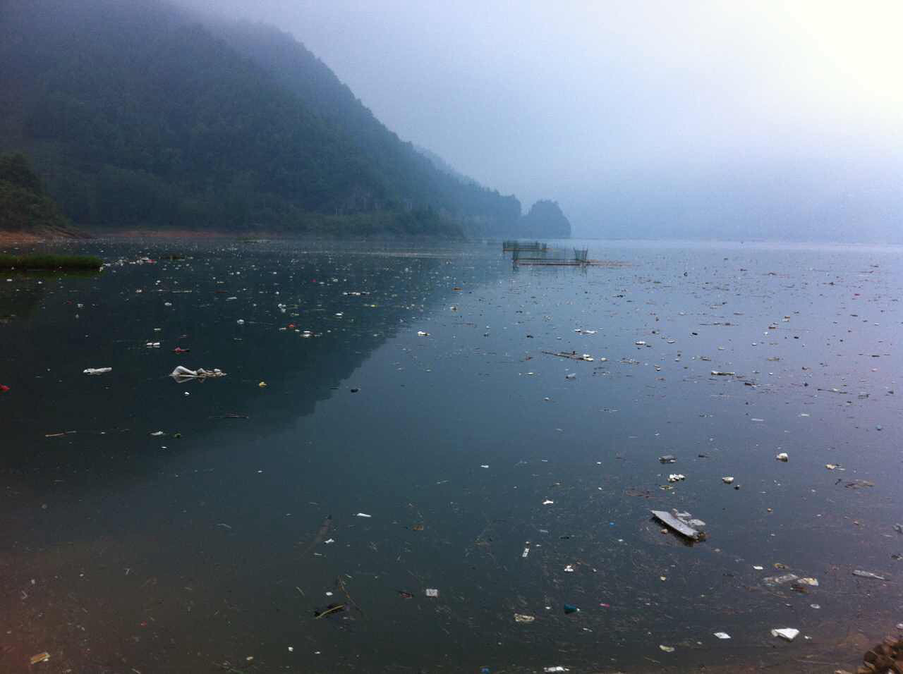
环境问题
雾霾肆虐
水质恶化
2015北京雾霾天达半年
重污染天数超1个月
中国29城市水质报告
48%存在不合格情况
没有了 空气 和 水，我们还剩下些 什么
Notes:
2015年北京雾霾天达半年，中国城市水质报告近半数不合格
没有了空气和水，我们还剩下些什么

Slide 5
环境问题
我们 应当 也 必须 做到
理解
溯源
缓解
站点地理分布
指标关联分析
超标事件检测
重点站点识别
工业污染排放
城市快速发展
居民活动加剧
环保意识淡泊
降雨改善空气
风和空气质量
普及环保观念
公众共创环保
Notes:
，因此，我们每个人应当也必须做到
理解环境的现状，寻找问题的根源，探索缓解的方法

Slide 6
我们的努力
Notes:
我们做了以下努力

Slide 7
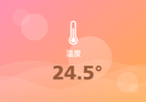
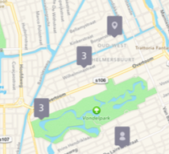
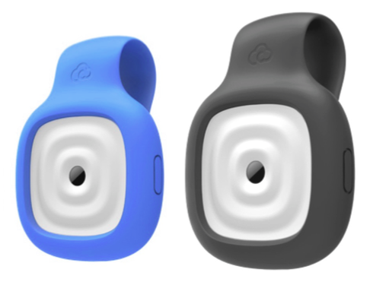
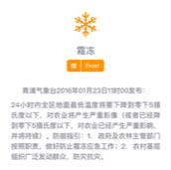
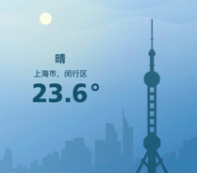




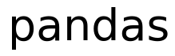



系统框架
数据共创
应用
数据流
公众参与的大气监测 气象徽章
交互
图表
数据表达
空气
水质
溯源
缓解
知识
数据感知
聚合统计
时序分析
关联挖掘
异常识别
信息
数据治理
原始
数据
数据去噪
空值处理
格式统一
对齐融合
Notes:
通过数据治理、数据感知和数据表达，我们将原始数据逐步转化为信息、知识和交互图表
在此基础上，我们提出了数据共创的概念，并开发了公众参与的大气监测，气象徽章这一产品
希望广大群众都参与到公益环保的行动中来

Slide 8
初探 数据概览
Notes:
首先，让我们概览一下各方面数据

Slide 9
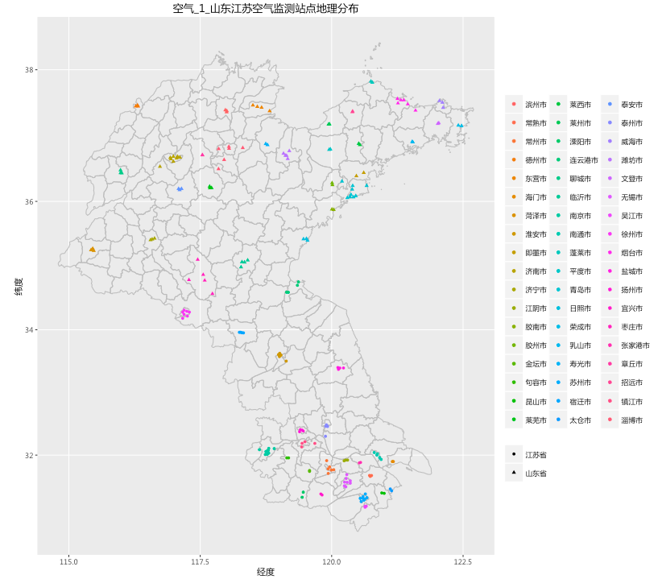
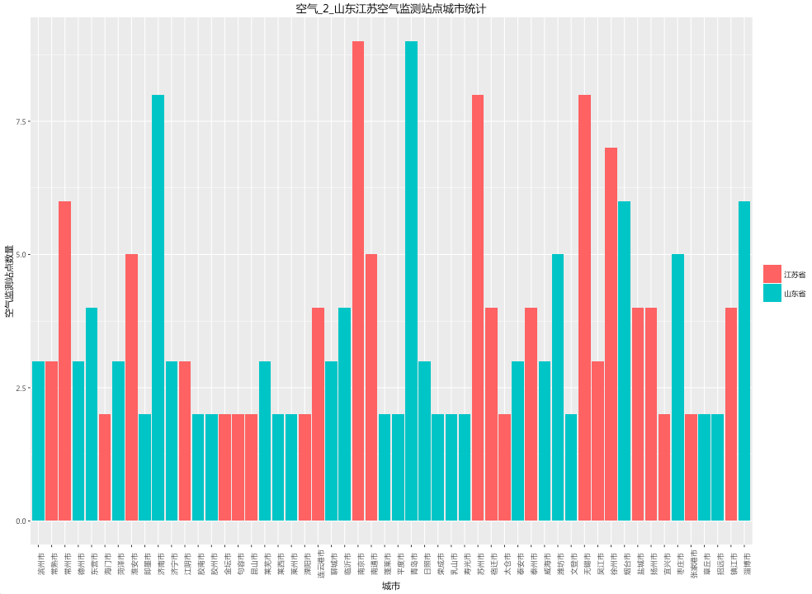
空气初探 站点
空气监测站点集中分布在 部分重点城市
南京市
青岛市
山东省 100 个空气监测站
江苏省 97 个空气监测站
Notes:
关于空气质量，山东和江苏各有100和97个监测站，集中分布在一些重点城市

Slide 10
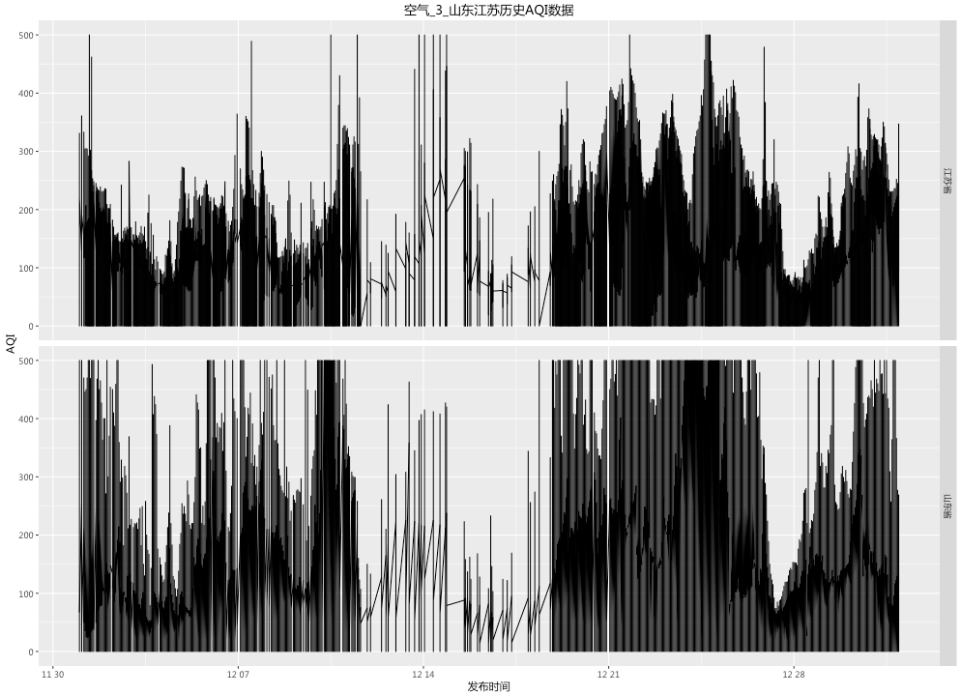
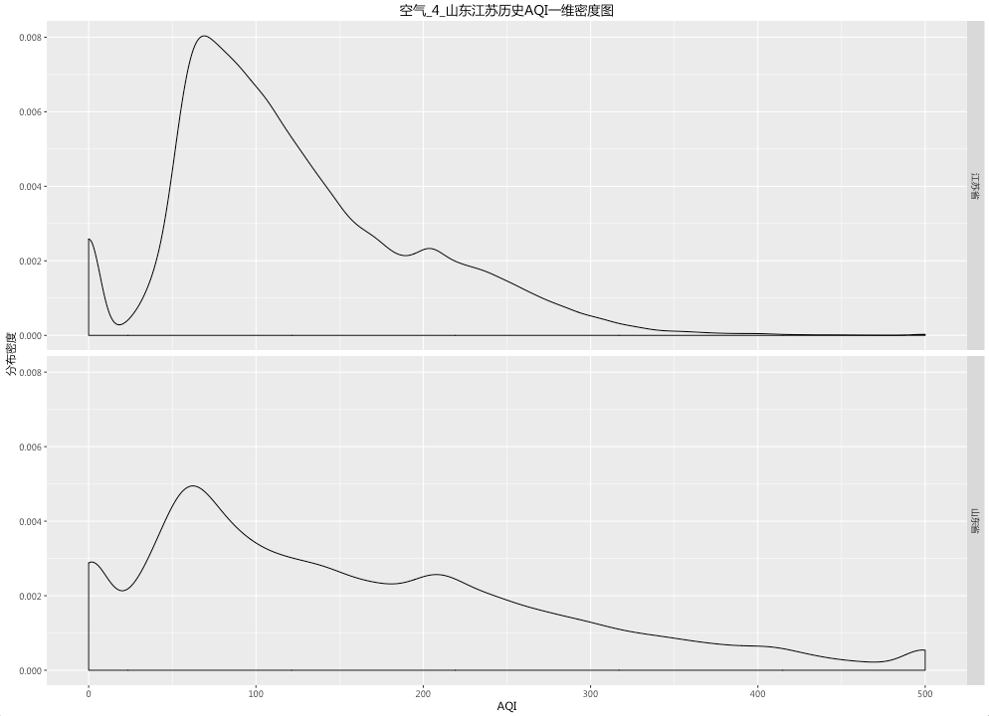
空气初探 数据
部分站点 12月12日至12月19日之间 数据缺失
江苏省 AQI 主要集中在 200以下，山东省AQI 整体更高
Notes:
部分站点存在数据缺失情况，江苏省AQI集中在200以下，整体空气质量比山东省更好

Slide 11
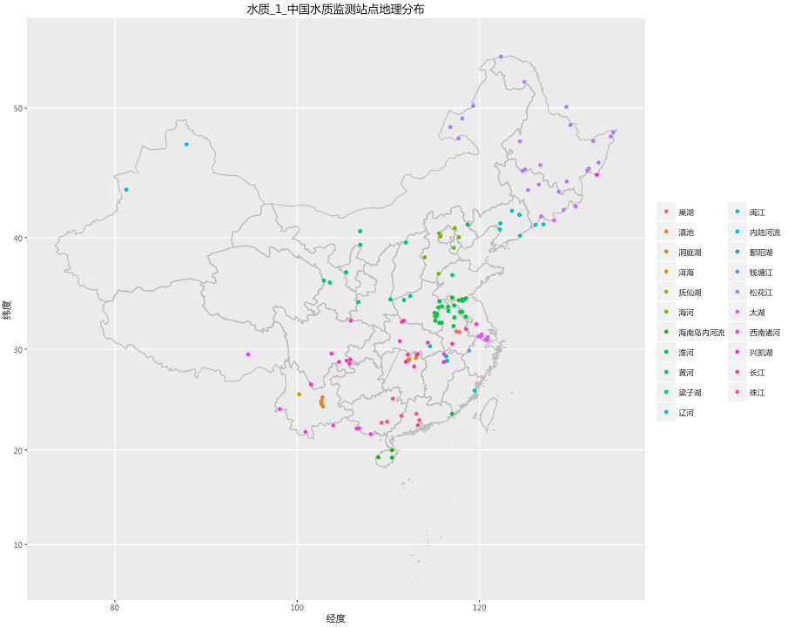
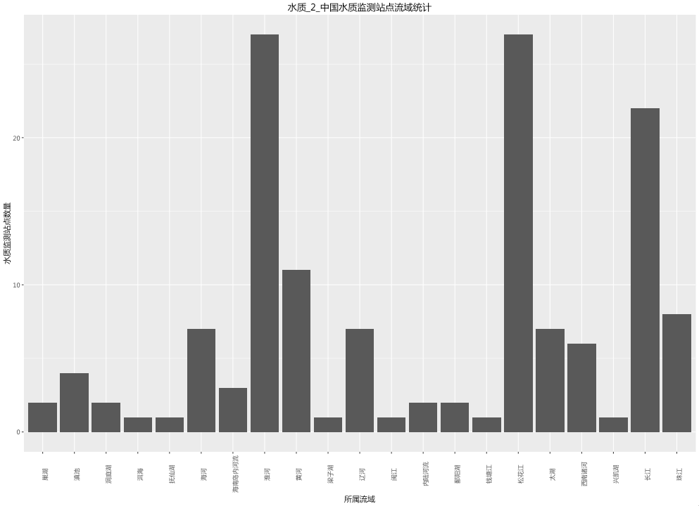
水质初探 站点
淮河(27) 松花江(27) 长江(22)
监测站点居多
淮河
松花江
长江
全国共 143 个水质监测站
Notes:
关于水质监测，全国共143个监测站，站点数量以淮河、松花江、长江等流域居多

Slide 12
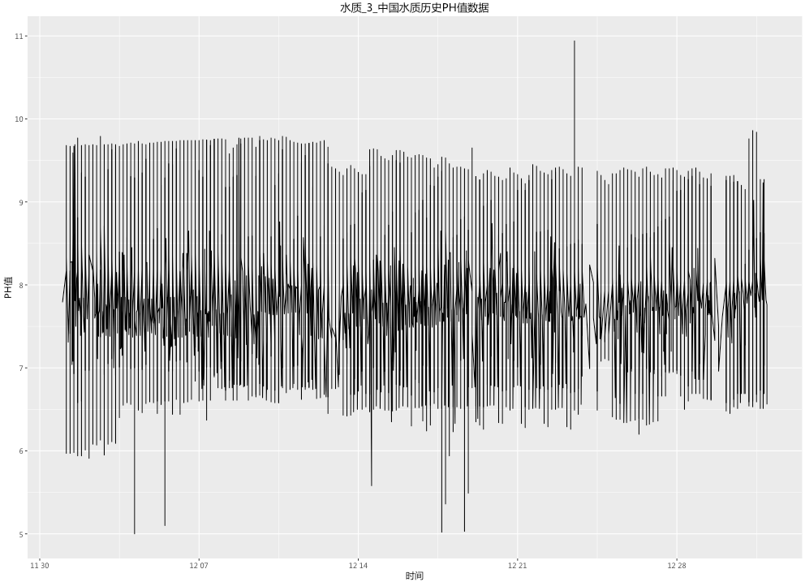
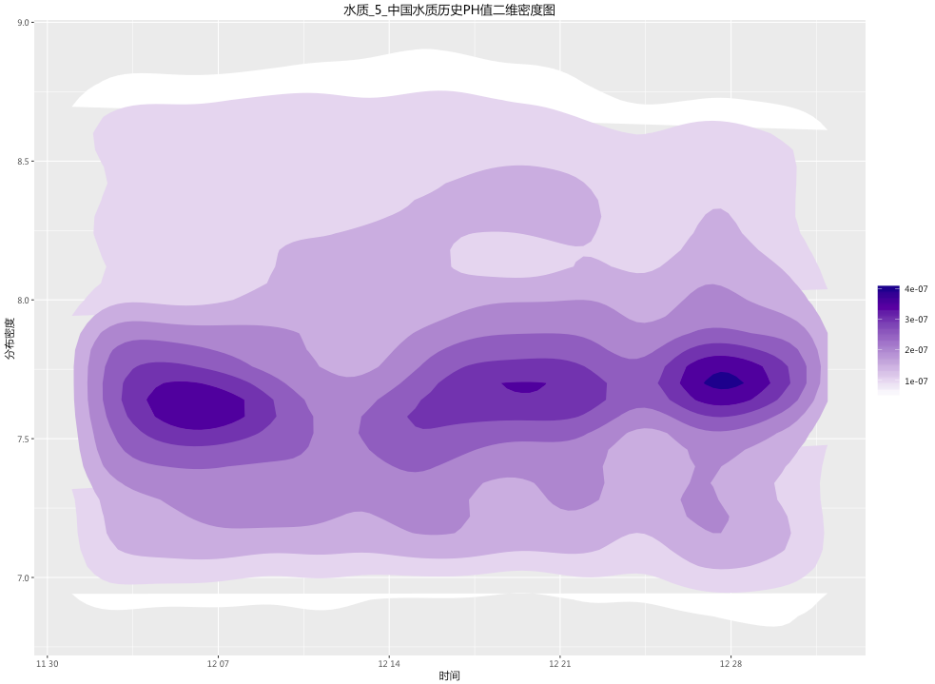
水质初探 数据
水质数据中，PH值 最全、数据质量最好
AQI－时间 二维密度图，AQI密度趋势可用于 异常检测
PH值主要分布于 6.5～9.5，集中分布于 7.5～8.0
Notes:
水质数据中，PH值最全、数据质量最好，通过水质历史数据、一维密度图和二维密度图，
可以分析不同流域的特点和差异，以及检测水质指标异常事件

Slide 13
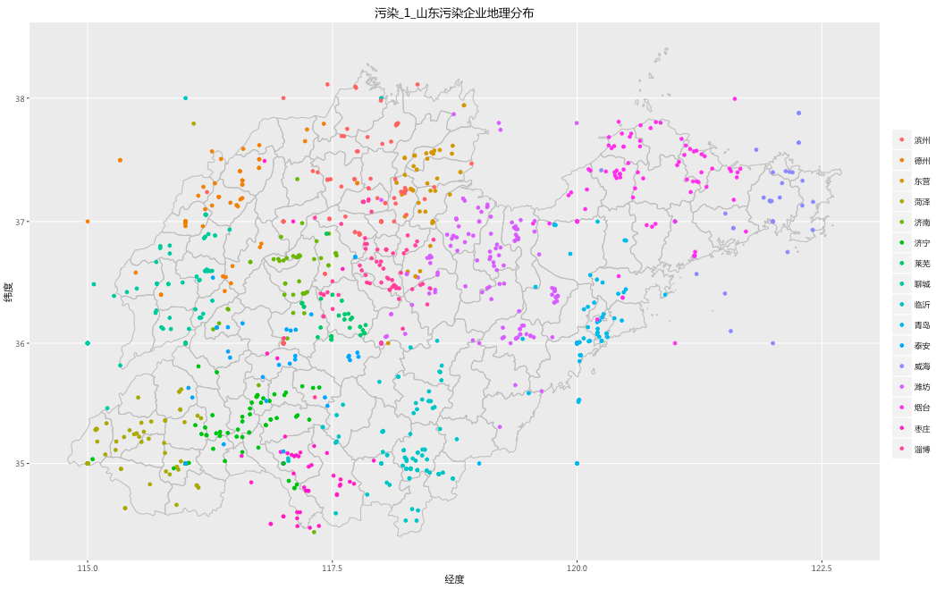
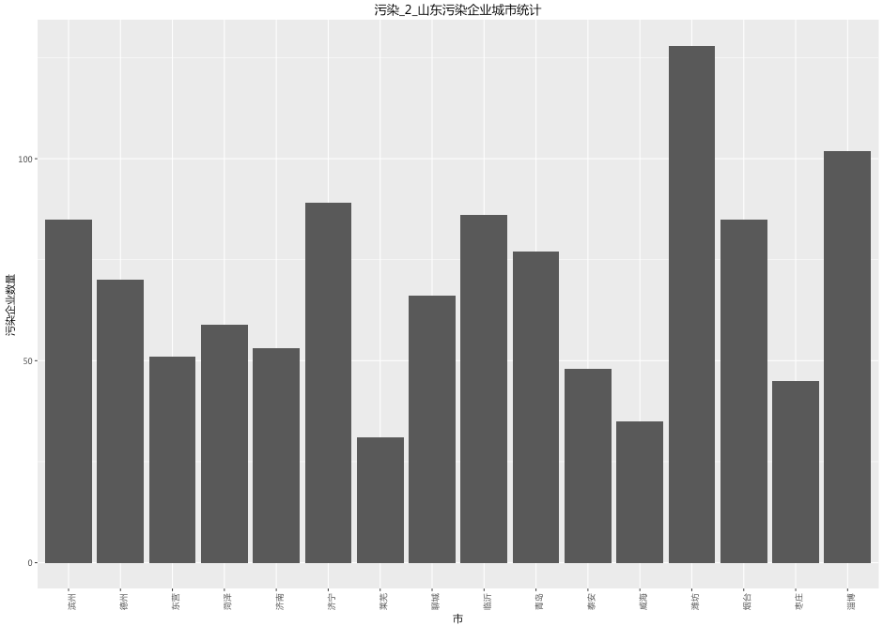
溯源初探 企业
潍坊市(128) 淄博市(102)
污染企业居多
潍坊市
淄博市
山东省 1193 家污染企业中，1110 家位于经纬度范围内
污染企业的经纬度信息 可能存在一定误差
Notes:
关于污染企业，山东省1千多家污染企业中，部分企业的经纬度信息可能存在误差
污染企业数量以潍坊市和淄博市居多

Slide 14
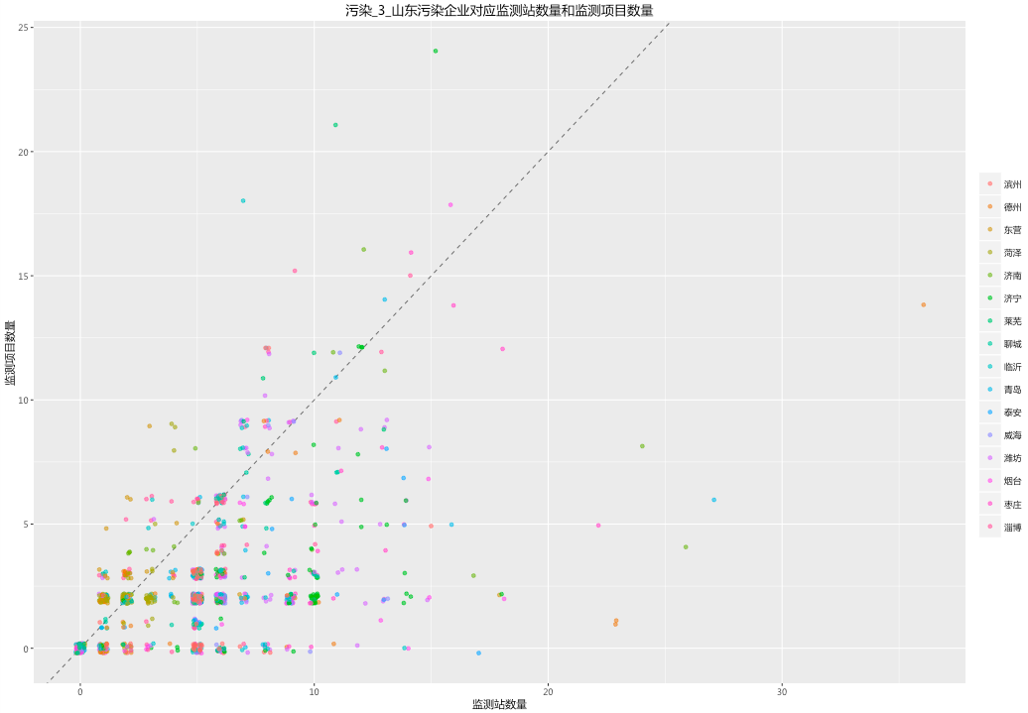
溯源初探 项目
1193 家污染企业
6641 处监测站点
3322 个监测项目
大多数污染企业
监测站点数量 不超过10
监测项目数量 不超过6
说明相当数量的监测站点
处于闲置状态
Notes:
1千多家污染企业，对应6千多处监测站点和3千多个监测项目
说明相当数量的监测站点处于闲置状态，污染监测力度存在不足

Slide 15
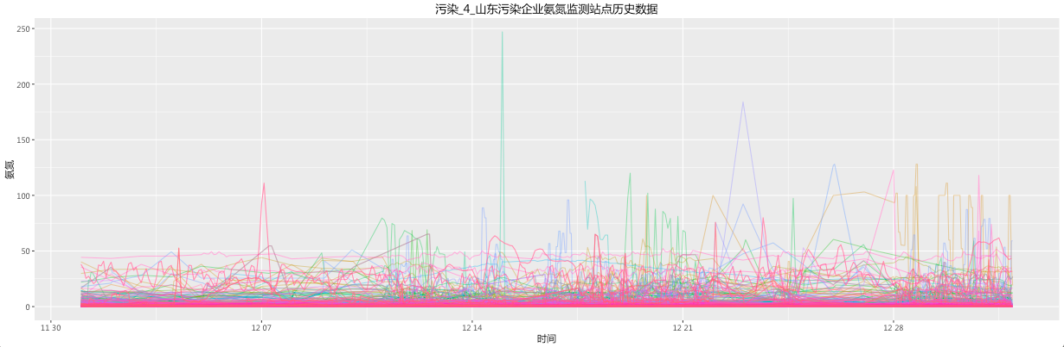
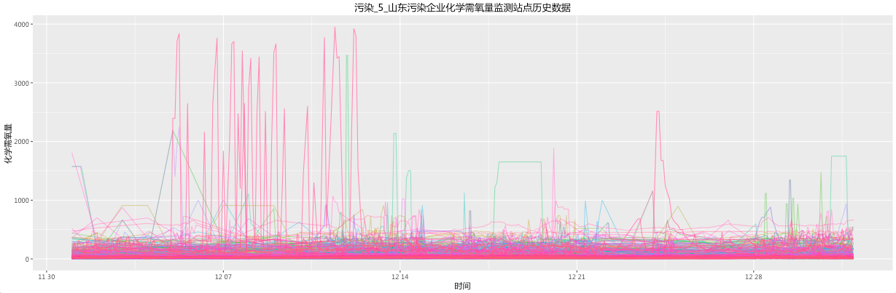
溯源初探 数据
山东省污染企业监测项目
历史数据中
仅 氨氮 和 化学需氧量
数据质量 较好
总锌 总砷 总汞 总铅 总镍
所对应 监测项目
数量极少
烟尘 二氧化硫 氮氧化物
对应 一定数量 监测项目
但历史数据 完全缺失
Notes:
更头疼的是，监测项目的历史数据中，仅氨氮和化学需氧量的数据质量较好
其他污染类型对应的监测项目数量极少，或者历史数据完全缺失，无法用于和空气质量的关联分析

Slide 16
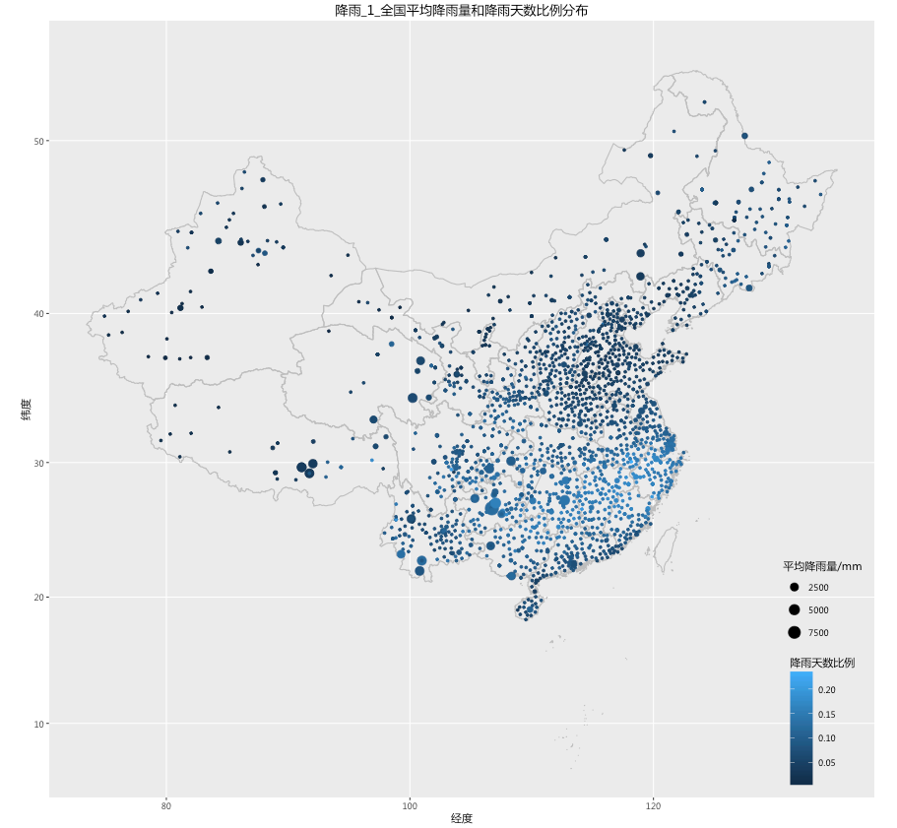
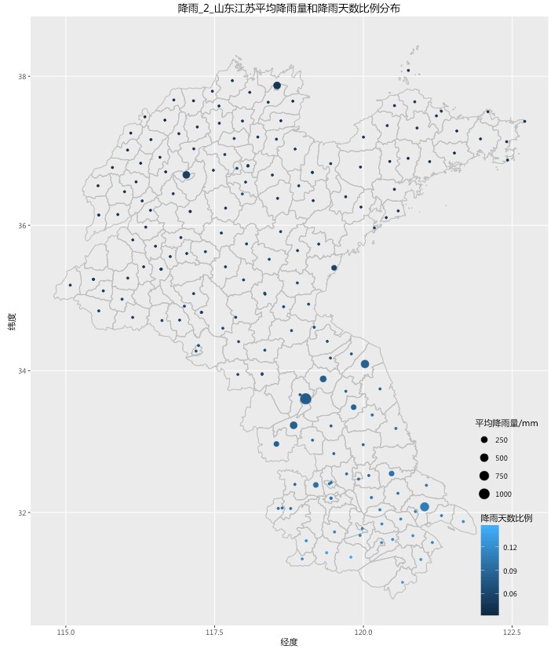
缓解初探 雨
气象监测站遍布于
山东江苏 绝大多数城市
基于 站点地理统计
江苏省比山东省
降雨次数 更频繁
降雨量 更充沛
华中 华南 华东
气象监测站 分布更密集
华南 降雨更充沛
Notes:
关于降雨，华中、华南、华东气象监测站分布更密集，华南降雨更充沛
山东江苏绝大多数城市都部署了气象监测站，而且江苏省降雨更多更频繁

Slide 17
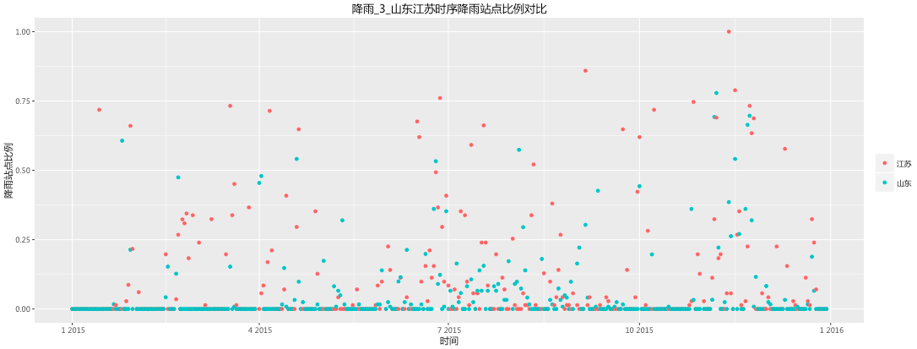
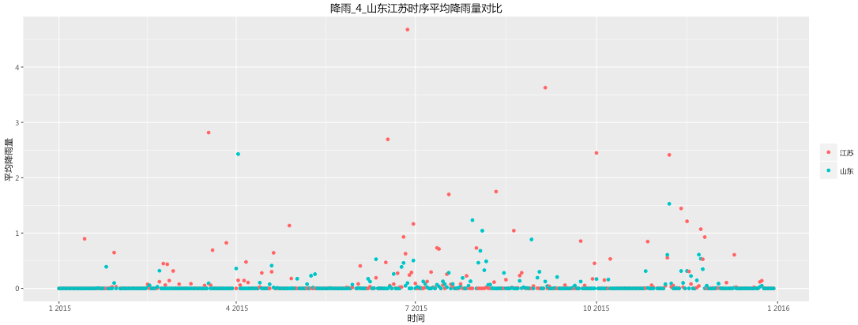
缓解初探 雨
基于 时序整体水平
江苏省比山东省
降雨站点比例 更高
日均降雨量 更多
这些因素可能使得
江苏省 空气质量
整体优于 山东省
Notes:
从时序整体水平上，也能得出相同的结论

Slide 18
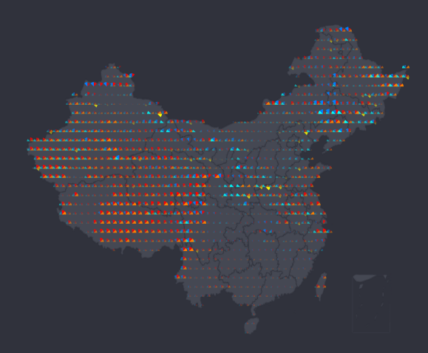
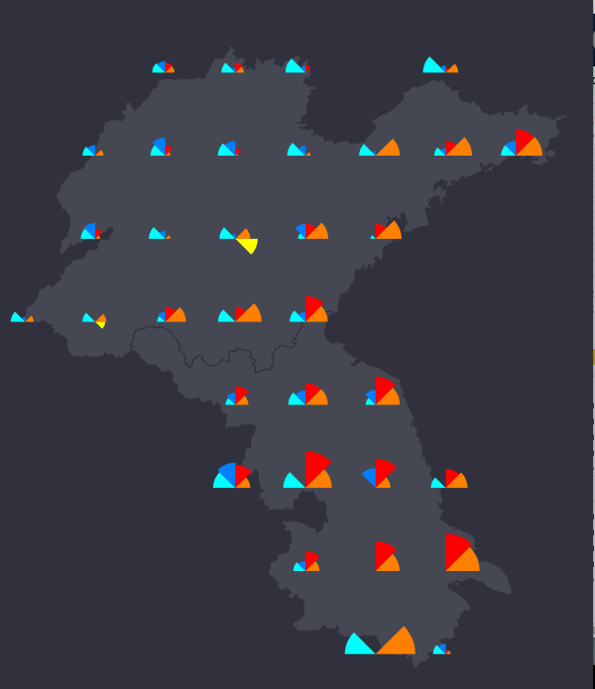
缓解初探 风
基于 站点地理统计
山东省 平均风力更小，多为 西北风
江苏省 平均风力更大，多为 东北风
风场格点数据 风力风向分布
扇形半径 表示风力大小，扇形颜色 表示风力区间
Notes:
关于风力风向
山东省风力更小，多为西北风
江苏省风力更大，多为东北风

Slide 19
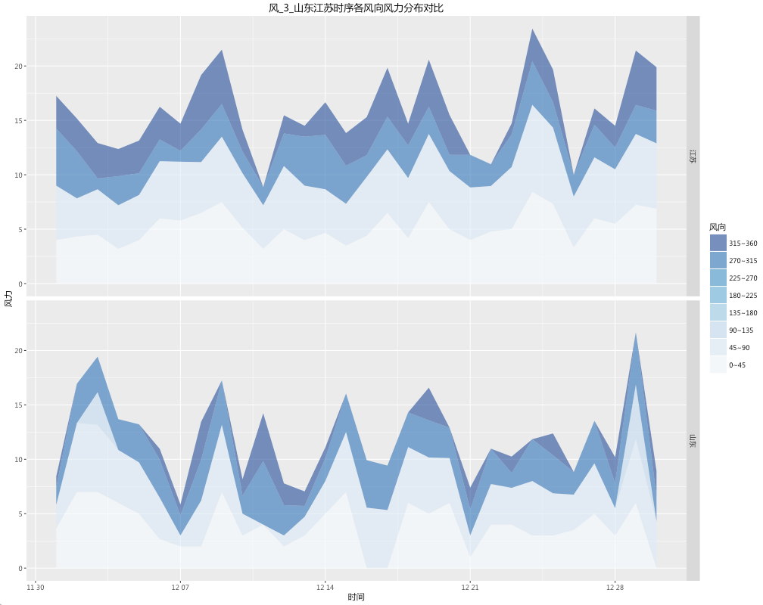
缓解初探 风
基于 时序整体水平
江苏山东多为
西北风 和 东北风
江苏省比山东省
整体风力 更强
Notes:
从时序整体水平上，也能得到相同的结论

Slide 20
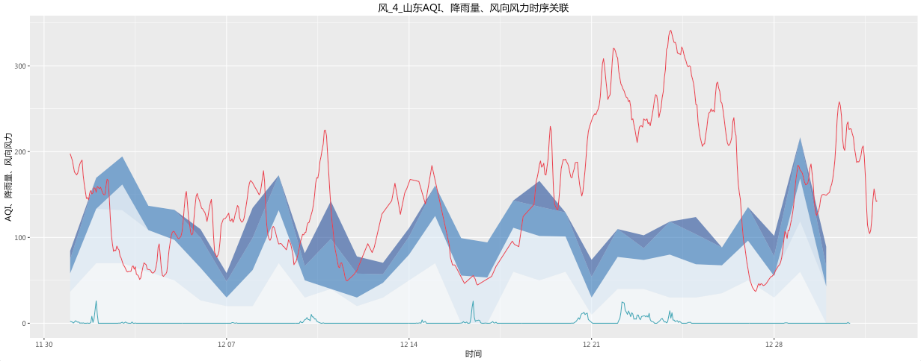
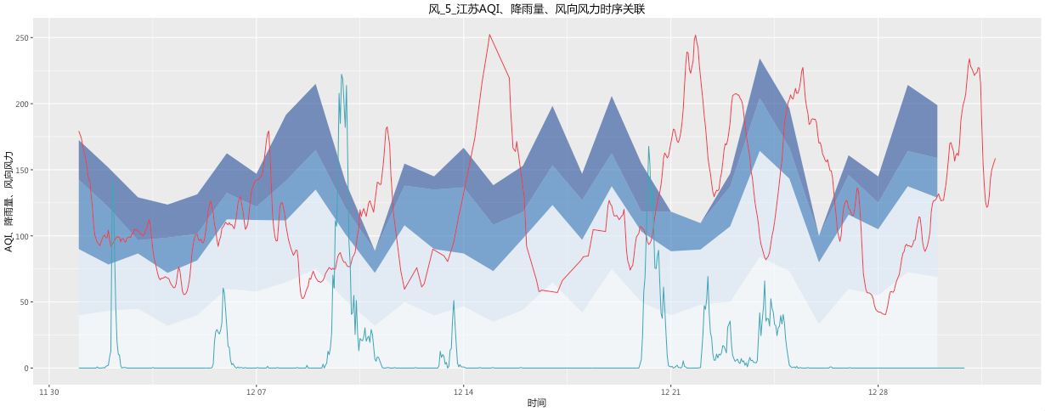
缓解初探 风-雨-空气
红色曲线 AQI
青色曲线 降雨量
蓝色区域 各方向风力
降雨 起风 都可以
改善空气质量
江苏省比山东省
整体风力 更强
降雨水平 更高
空气质量 更好
Notes:
我们将空气质量和风雨进行关联，发现降雨、起风都可以改善空气质量
江苏省比山东省，风更强、雨更多、空气质量更好

Slide 21
再探 在线可视化
Notes:
除了以上静态可视化，我们还进行了更加全面和深入的在线可视化

Slide 22
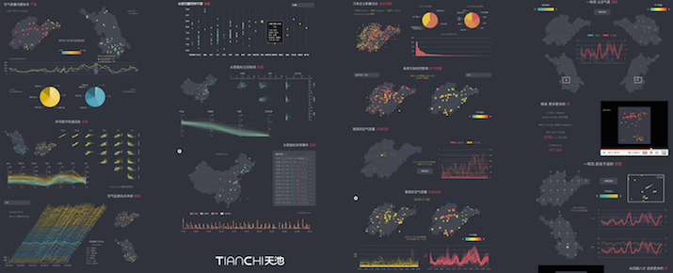
在线可视化
使用极其丰富的 数据可视化 和 交互探索
展示 空气 水质 溯源 缓解
可视化网页
http://zhanghonglun.cn/picloud
可视化视频
空气质量和降雨动态关联
空气质量和风力风向动态关联
Notes:
使用了极其丰富的数据可视化和交互探索，让我为大家展示一下我们的网站

Slide 23
共创环保 气象徽章
Notes:
在以上工作的基础上，我们提出了共创环保的概念，开发了气象徽章这一产品

Slide 24






共创环保
1 身为 普通大众，我们还能为公益环保 做些什么
共创环保 气象徽章
6 聚集 大众力量，一起为公益环保 数据共创
2 我们不能要求工厂停业，更不能阻止 城市的发展
5 我们不仅是数据的 使用者，更是数据的 生产者
3 也做不到 呼风唤雨，改善我们的空气质量
4 但是我们应当更加 了解环保，更加主动地 参与环保
数据治理
数据感知
数据表达
数据共创
Notes:
身为普通大众，我们应该更加了解环保、更加主动地参与环保、为公益环保贡献一份力量
我们不仅是数据的使用者，更是数据的生产者

Slide 25
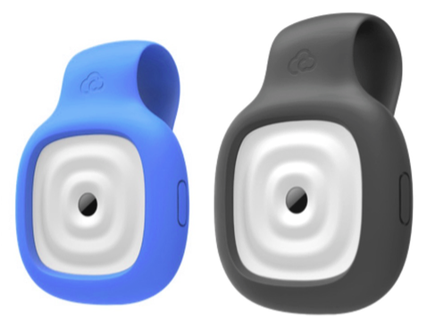
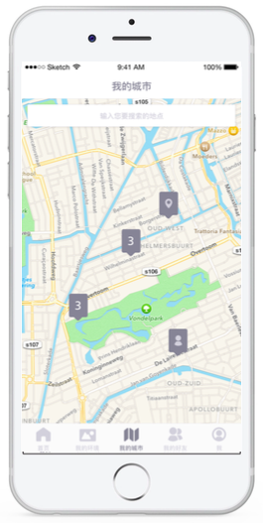
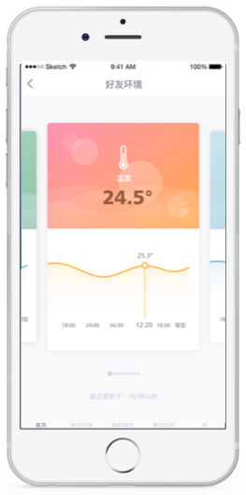
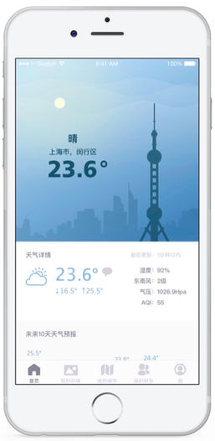
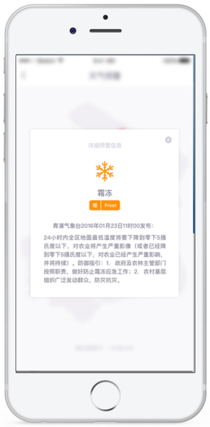
气象徽章
互联网 ＋ Mini气象站
众包
Crowdsourcing
共享
Shared
开放
Open
联系
Contact
气象徽章
穿戴小件 气象大千
定制你的随身气象站
温度 湿度 紫外 气压 PM2.5
数据众包
气象感知
天气预报
气象预警
Notes:
气象徽章是一款整合了多项传感器的可穿戴设备
以众包的形式采集气象数据，通过移动互联网实现数据的共享和开放

Slide 26

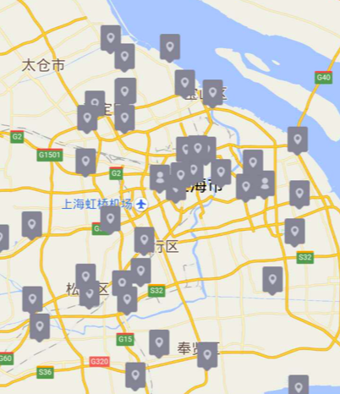
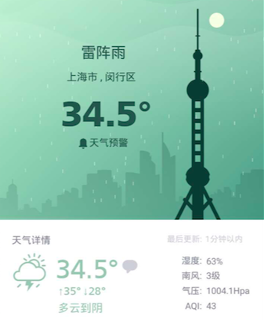

气象徽章
即使附近没有 官方监测站
我也可以为 公益环保 贡献一份 力量
气象监测站缺点
成本昂贵
站点粒度粗
上传频率低
公众参与感弱
气象徽章优点
官方数据
不全 的位置
由我来 监测
监测数据
出现了 异常
由我来 记录
自己身边
的 冷暖晴雨
由我来 关注
价格低，尺寸小
循环充电，节能环保
测量粒度细，上传频率高
公众参与感强
只要 积极参与，每个人都是 公益环保 的 代言人
Notes:
相比于气象监测站，气象徽章成本低、易携带、采集粒度细、测量频率高
能够有效地提高普通大众的环保意识和参与感

Slide 27
公益云图 共创环保
You for All All for You
Notes:
我们还会进一步向气象徽章中添加更多传感器和功能，
希望打造一个我为人人、人人为我、共创协作的环保生态系统
谢谢大家！

Slide 28

张宏伦
上海交通大学直博在读
可视化网页 http://zhanghonglun.cn/picloud
可视化视频
空气质量和降雨动态关联 空气质量和风力风向动态关联
项目代码 https://github.com/HonlanWork/public-interest-cloud

